Slide 1
第3章 古典密码

Slide 2
学习要点
了解古典密码的基本概念
了解隐写术
了解代替及其实现方法
了解换位及其实现方法

Slide 3
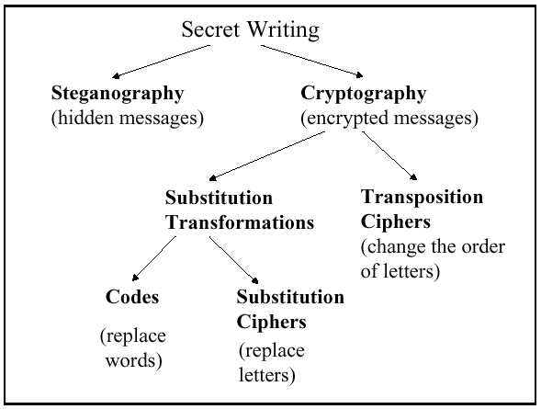
§3-1 隐写术

Slide 4
诗情画意传“密语”
早妆未罢暗凝眉，
迎户愁看紫燕飞，
无力回天春已老，
双栖画栋不如归。

Slide 5
诗情画意传“密语”
洗尘埃道未甞于名利两相忘怀六洞丹霞客诵三清紫府章里采莲歌达旦轮明月桂飘香高公子还相觅得山中好酒浆
水洗尘埃道未甞，甘于名利两相忘。
心怀六洞丹霞客，口诵三清紫府章。
十里采莲歌达旦，一轮明月桂飘香。
日高公子还相觅，见得山中好酒浆。

Slide 6
诗情画意传“密语”
牛郎织女会佳期下弹琴又赋诗
寺静惟闻钟鼓響停始觉星斗移
多少黄冠归道观幾而作尽忘机
几时得到桃源洞彼仙人下象棋
牛郎织女会佳期，月下弹琴又赋诗。
寺静惟闻钟鼓響，音停始觉星斗移。
多少黄冠归道观，见幾而作尽忘机。
几时得到桃源洞，同彼仙人下象棋。

Slide 7
王先生：
来信收悉，你的盛情真是难以报答。我已在昨天抵达广州。秋雨连绵，每天需备伞一把方能上街，苦矣。大约本月中旬我才能返回，届时再见。
王先生：
来信收悉，你的盛情真是难以报答。我已在昨天抵达广州。秋雨连绵，每天需备伞一把方能上街，苦矣。大约本月中旬我才能返回，届时再见。

Slide 8
隐写术（信息隐藏）的另外一些例子
悠扬琴声奏响“进军号角”
显微镜里传递情报
魔术般的密写术
网络与数字幽灵
量子技术隐形传递信息

Slide 9
隐写术的优点
☆能够被某些人使用而不容易被发现他们间在进行秘密通信
☆加密则很容易被发现谁与谁在进行秘密通信，这种发现本身可能具有某种意义或作用

Slide 10
隐写术的缺点
☆形式简单但构造费时，要求有大量的开销来隐藏相对较少的信息
☆一旦该系统的构造方法被发现，就会变得完全没有价值
☆隐写术一般无稳健性

Slide 11
§3-2 代替
就是明文中的字母由其他字母、数字或符号所取代的一种方法
具体的代替方案称之为密钥。

Slide 12
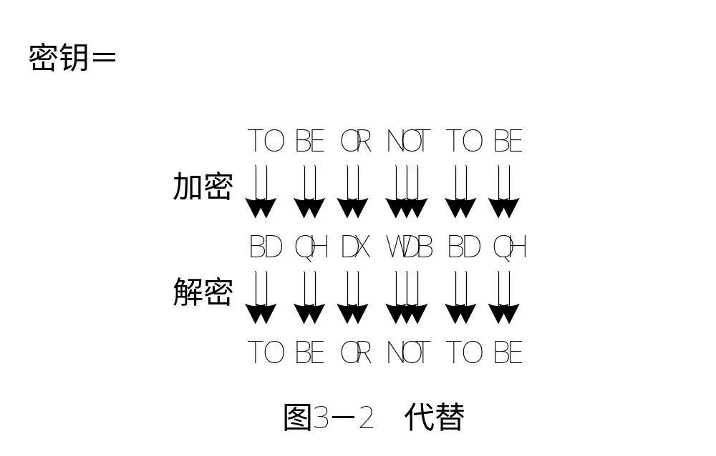
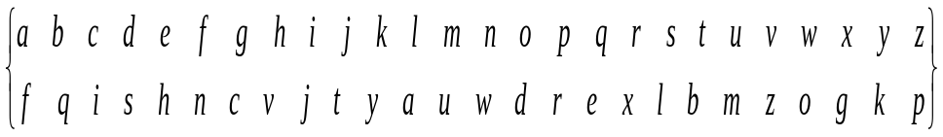

Slide 13
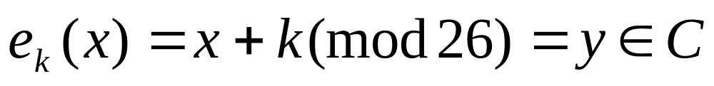
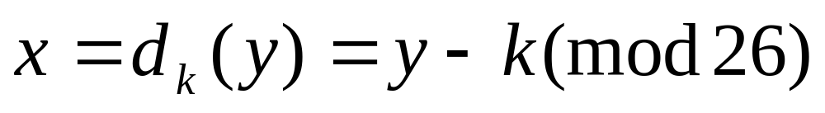
代替密码体制
加密：
解密：

Slide 14
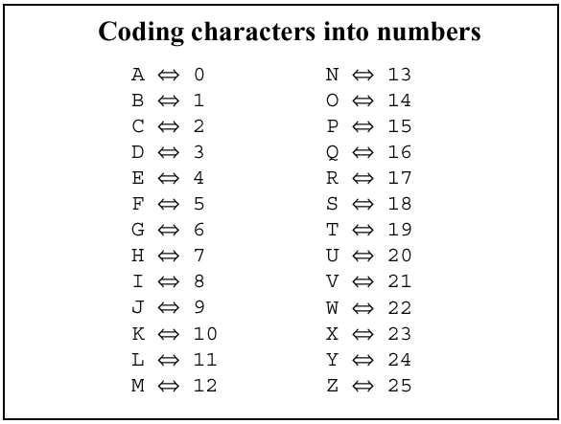
Notes:
将字符(母)编码成数字。(mod26)

Slide 15
著名的Caesar密码举例
设明文为：China，对应的数字为：2 7 8 13 0。
加密: C：对应着字母F；
h：对应着字母K；
i：对应着字母L；
n：对应着字母Q；
a：对应着字母D。
所以明文“China”基于Caesar
密码被加密为“FKLQD”。

Slide 16
解密：
F：对应着C；
K：对应着H；
L：对应着I；
Q：对应着N；
D：对应着A。
即“FKLQD”经Caesar密码解密恢复为“CHINA”(不区分大小写)

Slide 17
Caesar密码的特点
属于单字母简单替换密码
已知加密与解密算法：
C=E(P)=(P+3)mod26
P=D(C)=(C-3)mod26
明文语言集已知且易于识别
结构过于简单

Slide 18
代替密码的实现方法分类
单表代替密码
  使用密钥的单表代替加密
  仿射加密
多表代替密码
  Playfair密码
  Hill密码
  Vigenere密码

Slide 19
使用密钥的单表代替加密
设密钥为：spectacular。
明文： ABCDEFGHIJKLMNOPQRSTUVWXYZ
对应的密文：spectaulrbdfghijkmnoqvwxyz
如果明文为“China”，则对应的密文为：
elrhs

Slide 20
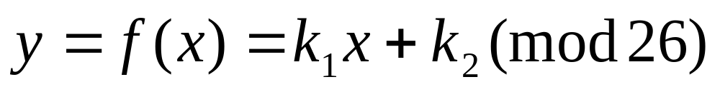
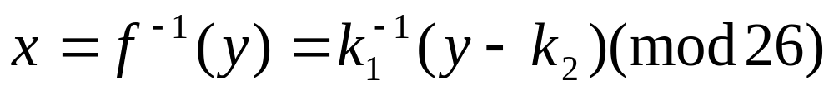
仿射加密
加密：
解密：

Slide 21



仿射加密要求， , 否则就褪化为 。故密钥空间大小为:

Slide 22


仿射加密的例子
密钥： ，7⁻¹(mod 26)=15
加密函数：
解密函数：
设明文：China,首先转换为数字：2,7,8,13,0

Slide 23
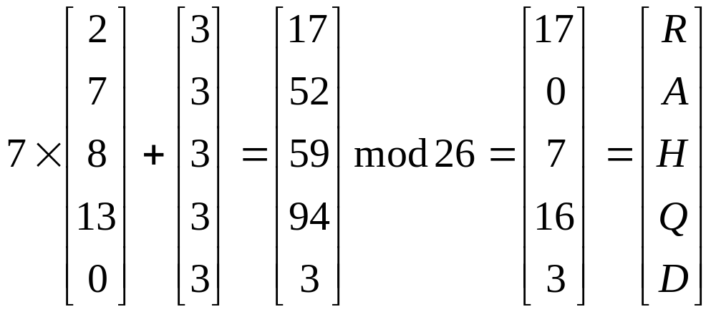
加密：
“China”经仿射加密变换成“RAHQD”

Slide 24
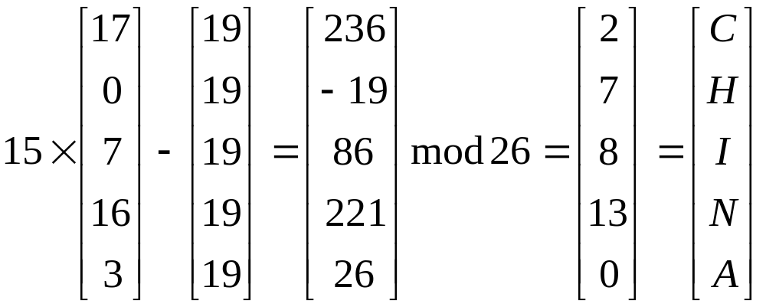
解密：
原始消息“China”得到恢复

Slide 25
单表代替密码的特点：
密钥量很小，不能抵抗穷尽搜索攻击
没有将明文字母出现的概率掩藏起来，很容易受到频率分析的攻击

Slide 26
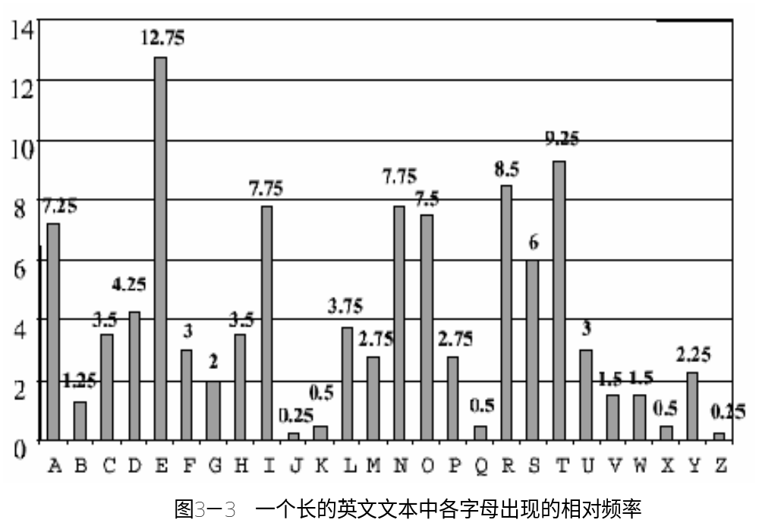
频率分析攻击
常见的双字母组合：TH、HE、IN、ER、RE、AN、ON、EN、AT；
常见的三字母组合：THE、ING、AND、HER、ERE、ENT、THA、NTH、WAS、ETH、FOR、DTH等。

Slide 27
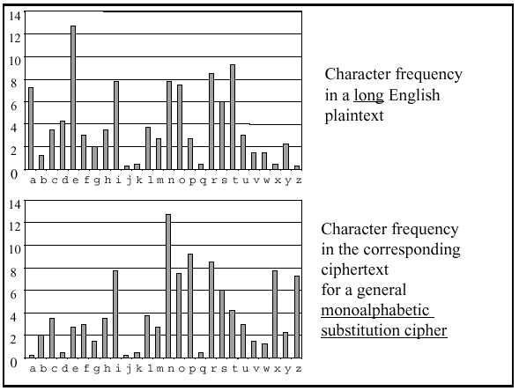

Slide 28
频率分析攻击的一般方法：
第一步：对密文中出现的各个字母进行出现的频率统计
第二步：根据密文中出现的各个字母的频率，和英语字母标准频率进行对比分析，做出假设，推论加密所用的公式
第三步：证实上述假设或继续作其他假设

Slide 29
Playfair密码
基于一个5×5字母矩阵
该矩阵使用一个关键词（密钥）来构造
构造方法：从左至右，从上至下依次填入关键词的字母（去除重复的字母），然后再以字母表顺序依次填入其他的字母。字母I和J被算作一个字母

Slide 30
加密方法：
P1、P2同行：
  对应的C1和C2分别是紧靠P1、P2右端的字母。其中第一列被看作是最后一列的右方。（解密时反向）
P1、P2同列：
  对应的C1和C2分别是紧靠P1、P2下方的字母。其中第一行看作是最后一行的下方。（解密时反向）
P1、P2不同行、不同列：
  C1和C2是由P1和P2确定的矩形的其它两角的字母，并且C1和P1、C2和P2同行。（解密时处理方法相同）
P1＝P2：
  则插入一个字母于重复字母之间，并用前述方法处理
若明文字母数为奇数时：
  则在明文的末端添加某个事先约定的字母作为填充

Slide 31
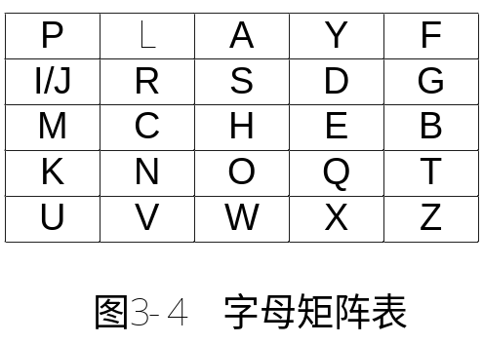
例子：
密钥是：PLAYFAIR IS A DIGRAM CIPHER。
如果明文是：P＝playfair cipher
明文两个一组： pl ay fa ir ci ph er
对应密文为: LA YF PY RS MR AM CD

Slide 32
Playfair密码的特点：
有676种双字母组合，因此识别各种双字母组合要困难得多
各个字母组的频率要比单字母呈现出大得多的范围，使得频率分析困难得多
Playfair密码仍然使许多明文语言的结构保存完好，使得密码分析者能够利用

Slide 33
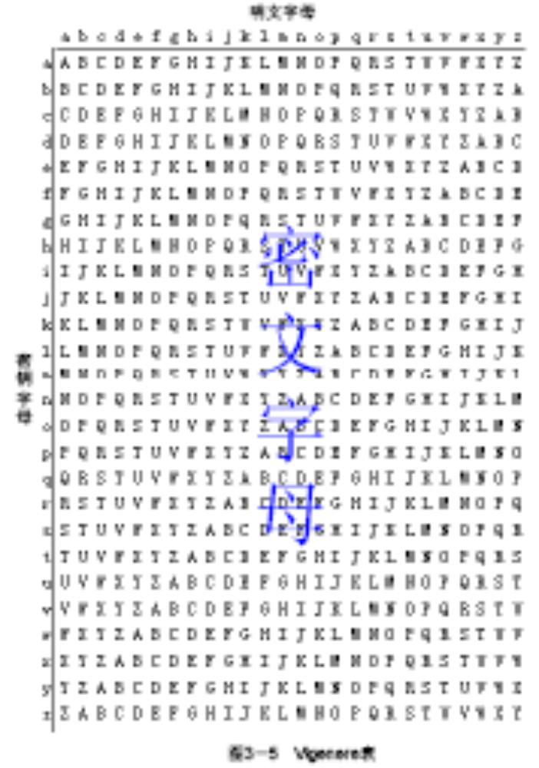
Vigenere密码

Slide 34
例子
p＝data security, k=best
首先将明文分解成长为4的序列：
data secu rity
密文：＝EELT TIUN SMLR

Slide 35




Hill密码
明文：
密文：
其中，
……

Slide 36
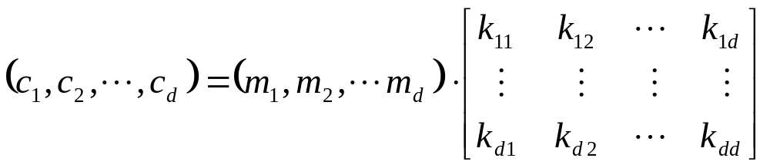
矩阵形式：

Slide 37
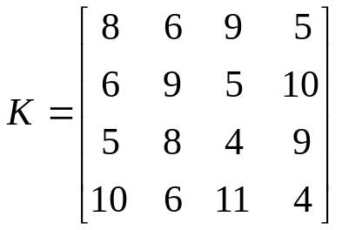
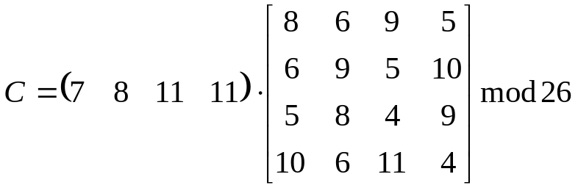
例子：
P＝HILL ，对应：7，8，11，11。
密钥：
加密：
＝（9,8,8,24）
＝（JIIY）

Slide 38
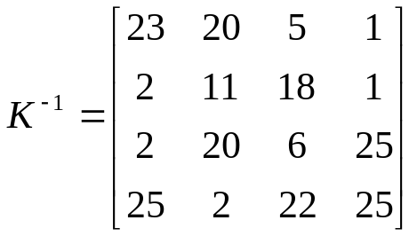
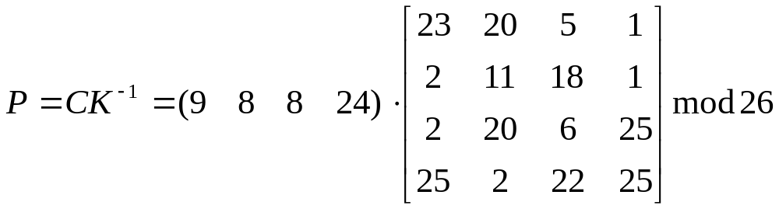
解密：
＝（7,8,11,11）
＝（HILL）

Slide 39
Hill密码的特点：
Hill密码完全隐藏了单字母的频率
字母和数字的对应可以改成其它方案，使得更不容易攻击成功
能比较好地抵抗频率法的分析，对抗仅有密文的攻击强度较高
易受已知明文攻击

Slide 40
威胁代替密码的因素：
频率分析
考虑最可能的字母及单词
重复结构分析
持久性、组织性、创造性和运气
明文已知且易于识别

Slide 41
§3-3 换位
换位就是重新排列消息中的字母，以便打破密文的结构特性
典型处理方法：将明文按行写在一张格纸上，然后再按列的方式读出结果
为了增加变换的复杂性，可以设定读出列的不同次序（即密钥）

Slide 42
